Slide 1



22 марта 2018
Meeting Point, Москва, Охотный ряд, 2
ИНФОПОВОД ГОДА.
НЕДВИЖИМОСТЬ

Slide 2

ФЕДЕРАЛЬНЫЕ СМИ ПО ЦИТИРУЕМОСТИ 2017
№ | Перемещение за год | СМИ | ИЦ
1 | 0 | ТАСС | 158 172,09
2 | 0 | РИА Новости | 140 933,87
3 | 0 | Интерфакс | 77 512,68
4 | +2 | Известия | 32 423,77
5 | -1 | КоммерсантЪ | 29 188,63
6 | +1 | Rbc.ru | 21 462,53
7 | +2 | Gazeta.ru | 18 337,73
8 | 0 | Ведомости | 16 697,63
9 | -4 | Life.ru | 12 781,73
10 | 0 | Lenta.ru | 12 169,37
11 | +12 | RT | 11 160,27
12 | -1 | Российская газета | 10 258,67
13 | -3 | Первый канал | 7 464,83
14 | -2 | Россия 24 | 7 249,70
15 | +6 | РЕН ТВ | 7 078,80
16 | -2 | Fontanka.ru | 6 942,07
17 | -4 | Forbes | 6 589,82
18 | +2 | Новая газета | 5 104,31
19 | -4 | Rambler News Service | 4 968,03
20 | -2 | Комсомольская правда | 4 797,42
21 | -2 | НТВ | 4 113,09
22 | +8 | Эхо Москвы | 3 994,41
23 | +2 | Kp.ru | 3 979,50
24 | 0 | Россия 1 | 3 827,17
25 | +1 | Московский комсомолец | 3 789,72
№ | Перемещение за год | СМИ | ИЦ
26 | -9 | Говорит Москва | 3 542,51
27 | -5 | НСН | 3 435,04
28 | +1 | Dni.ru | 3 287,17
29 | +3 | Дождь | 3 115,33
30 | +3 | Meduza.io | 2 642,58
31 | +6 | M24.ru | 2 587,83
32 | -5 | Росбалт | 2 301,16
33 | new | Utro.ru | 2 095,54
34 | -3 | Vesti.ru | 2 054,52
35 | new | REGNUM | 2 021,66
36 | +11 | Iz.ru | 1 927,84
37 | -1 | Звезда | 1 886,45
38 | +3 | Business-gazeta.ru | 1 838,41
39 | +1 | Znak.com | 1 718,53
40 | -1 | Радио Свобода | 1 667,50
41 | +2 | Svpressa.ru | 1 640,74
42 | -8 | Mosregtoday.ru | 1 537,61
43 | new | Zona.media | 1 492,91
44 | new | Ridus.ru | 1 391,10
45 | -7 | Rusplt.ru | 1 328,43
46 | new | Парламентская газета | 1 320,48
47 | new | РИА "ФедералПресс" | 1 314,45
48 | -4 | Аргументы и факты | 1 216,73
49 | -4 | ТВ Центр | 1 209,08
50 | new | Star Hit | 1 152,83

Slide 3
СМИ ОТРАСЛИ НЕДВИЖИМОСТЬ ПО ЦИТИРУЕМОСТИ 2017
№ | Перемещение за год | СМИ | Категория | ИЦ
1 | +1 | Realty.ria.ru | Интернет | 315,07
2 | -1 | Irn.ru | Интернет | 91,22
3 | +1 | Realty.rbc.ru | Интернет | 41,02
4 | +4 | Kanoner.com | Интернет | 37,30
5 | +2 | Tranio.ru | Интернет | 34,28
6 | 0 | Московская перспектива | Газета | 31,62
7 | -4 | Prian.ru | Интернет | 29,23
8 | +4 | Bn.ru | Интернет | 23,63
9 | +4 | Vsemetri.com | Интернет | 21,66
10 | new | Недвижимость и строительство Петербурга | Газета | 20,45
11 | +4 | Karpovka.com | Интернет | 15,87
12 | +2 | Realtyvision.ru | Интернет | 10,83
13 | +6 | Строительная газета | Газета | 10,12
14 | -5 | Дом.строй | Газета | 10,02
15 | -4 | Kvadrat.ru | Интернет | 9,95
16 | new | Rway.ru | Интернет | 9,84
17 | new | Archi.ru | Интернет | 9,71
18 | new | Ktostroit.ru | Интернет | 9,38
19 | -14 | Dom.lenta.ru | Интернет | 8,86
20 | new | Realty.vesti.ru | Интернет | 6,08

Slide 4
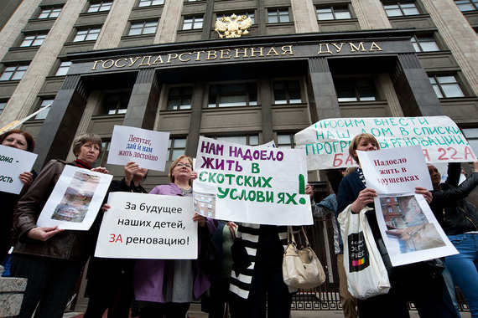
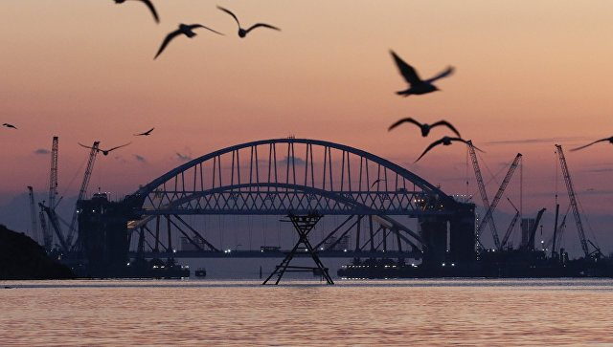
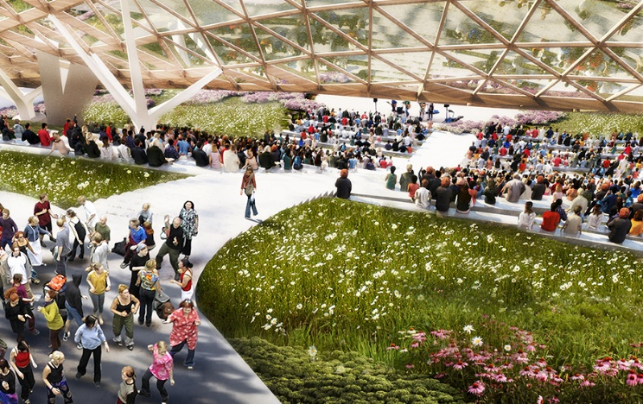
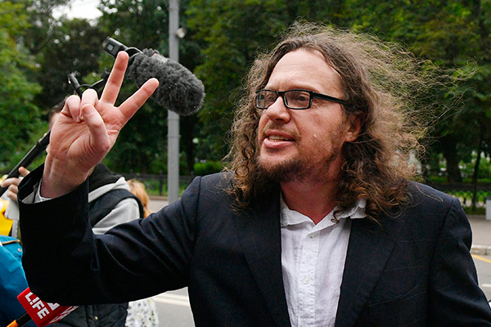
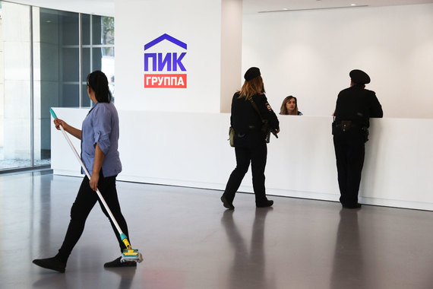
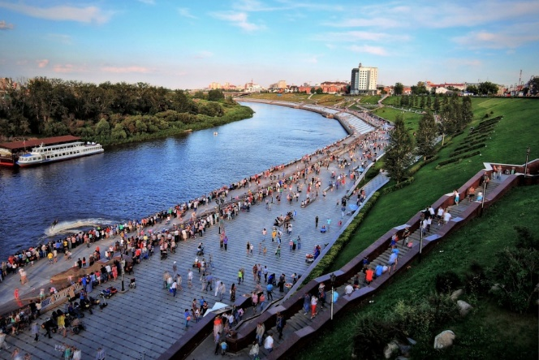
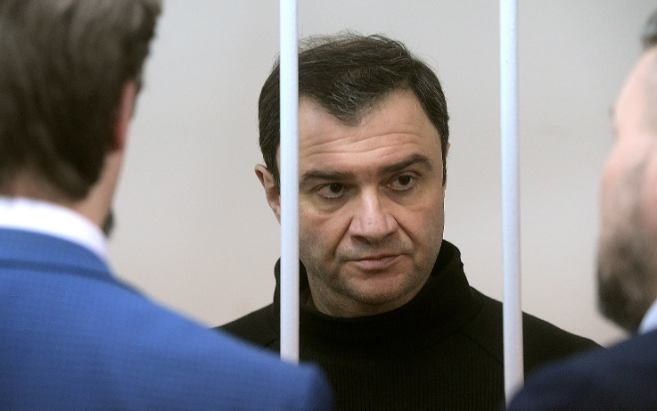
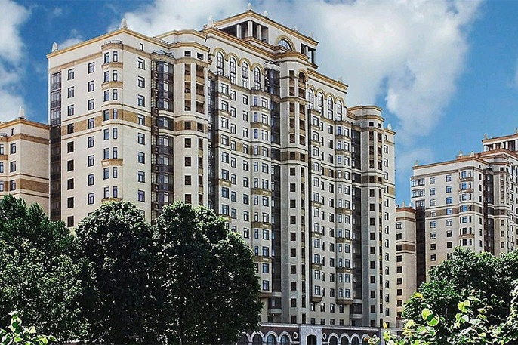


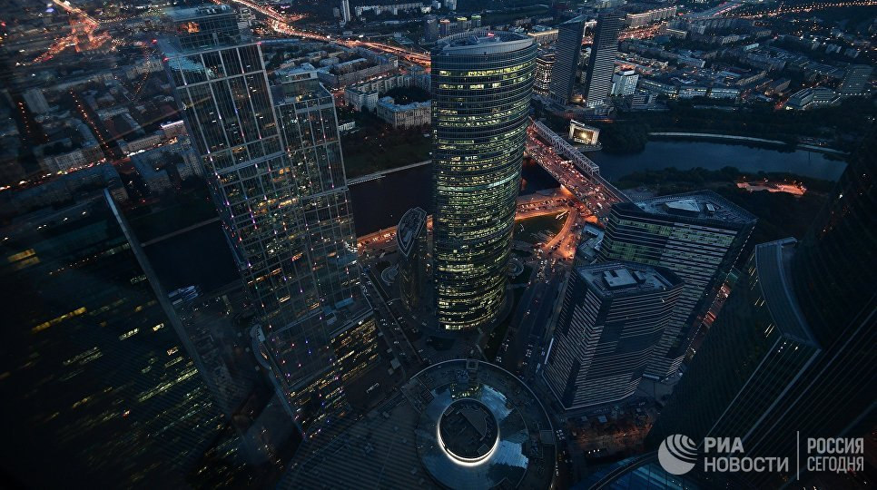
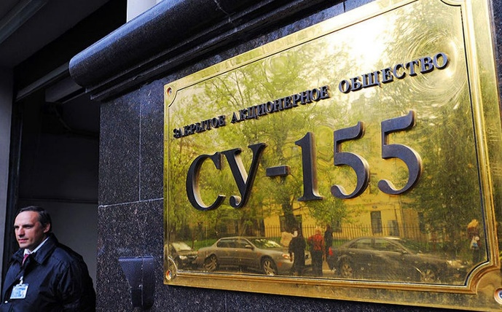
СОБЫТИЯ ОТРАСЛИ НЕДВИЖИМОСТЬ 2017
Установлена автодорожная арка Крымского моста
Открылся парк «Зарядье» в Москве
Сергей Полонский освобожден
Реновация в Москве
КБ Стрелка: Москва самый комфортный город страны
Росреестр оспаривает законность строительства ЖК «Шуваловский» и Dominion
Обыски в офисе ГК «ПИК» по делу об ущербе спортобществу «Динамо»
Приговор директору «Балтстроя»
по «Делу реставраторов»
4 министерства могут переехать в «Москва-Сити»
Экс-глава СУ-155 арестован по делу о мошенничестве
В Башне «Федерация» откроется самая высокая смотровая площадка в Европе
Скандал с передачей компромата на Хиллари Клинтон семье Трампа от сына владельца Crocus Group

Slide 5

МЕТОДИКА ИССЛЕДОВАНИЯ
Методика
Кейсы, предоставленные пресс-службами компаний.
Анализ событий в Медиалогии по количеству сообщений СМИ и МедиаИндексу.
Критерии отбора: наиболее яркие PR-поводы, инициированные компаниями и вызвавшие наибольший резонанс в СМИ.
Объекты
1914 компаний и брендов отрасли «Недвижимость и строительство».
Проанализировано 500+ инфоповодов.
Период
1 января – 31 декабря 2017 года.
Источники
43 683 СМИ: пресса, ТВ, радио, интернет, информагентства.
Всего проанализировано 736 512 сообщений СМИ.

Slide 6
ИНФОПОВОД ГОДА.
ГОСУДАРСТВЕННЫЕ
СТРУКТУРЫ

Slide 7

МИНСТРОЙ РОССИИ И ДОМ.РФ
КОНКУРС ПРОЕКТОВ
«СТАНДАРТНОГО ЖИЛЬЯ»

Slide 8

КБ СТРЕЛКА И ДОМ.РФ
Москву признали самым комфортным городом страны

Slide 9
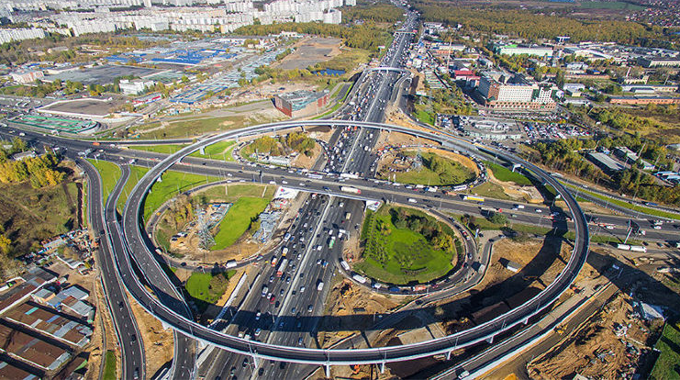
ДЕПАРТАМЕНТ РАЗВИТИЯ НОВЫХ ТЕРРИТОРИЙ МОСКВЫ
Власти Москвы решили возвести 10 млн кв.м недвижимости вокруг МКАД

Slide 10
ИНФОПОВОД ГОДА.
РИЭЛТОРСКИЕ УСЛУГИ

Slide 11
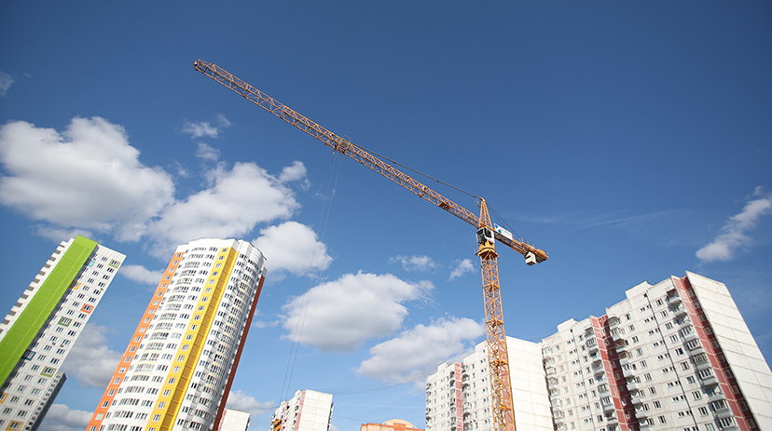
«МЕТРИУМ ГРУПП»
Ипотека без первоначального взноса вернулась на рынок

Slide 12
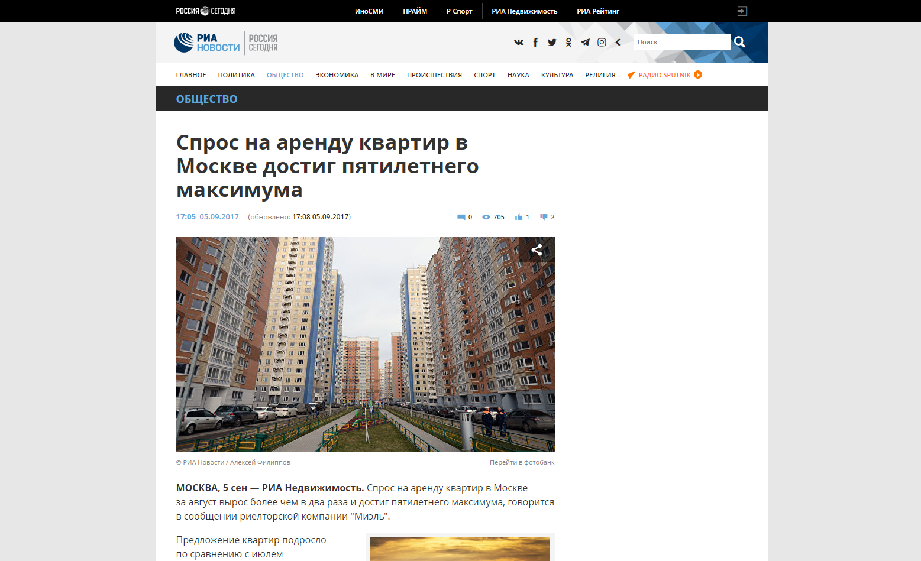
«МИЭЛЬ»
Арендный бум
в Москве:
спрос достиг пятилетнего максимума
Исследование:
города с самым доступным жильем

Slide 13
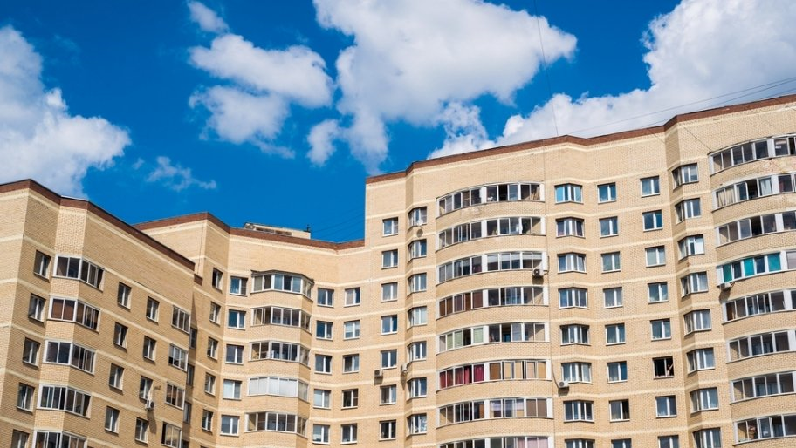
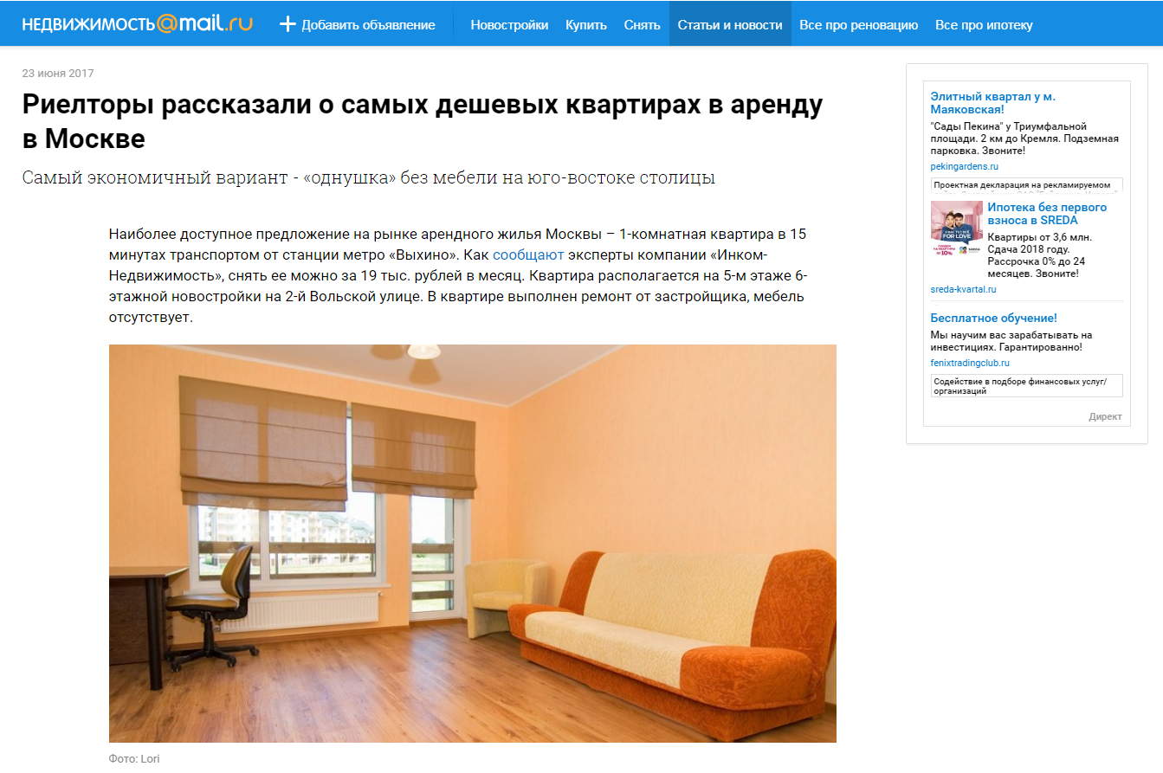
«ИНКОМ-НЕДВИЖИМОСТЬ»
Самая дешевая квартира в аренду в Москве

Slide 14
ИНФОПОВОД ГОДА.
ЭЛИТНАЯ НЕДВИЖИМОСТЬ

Slide 15
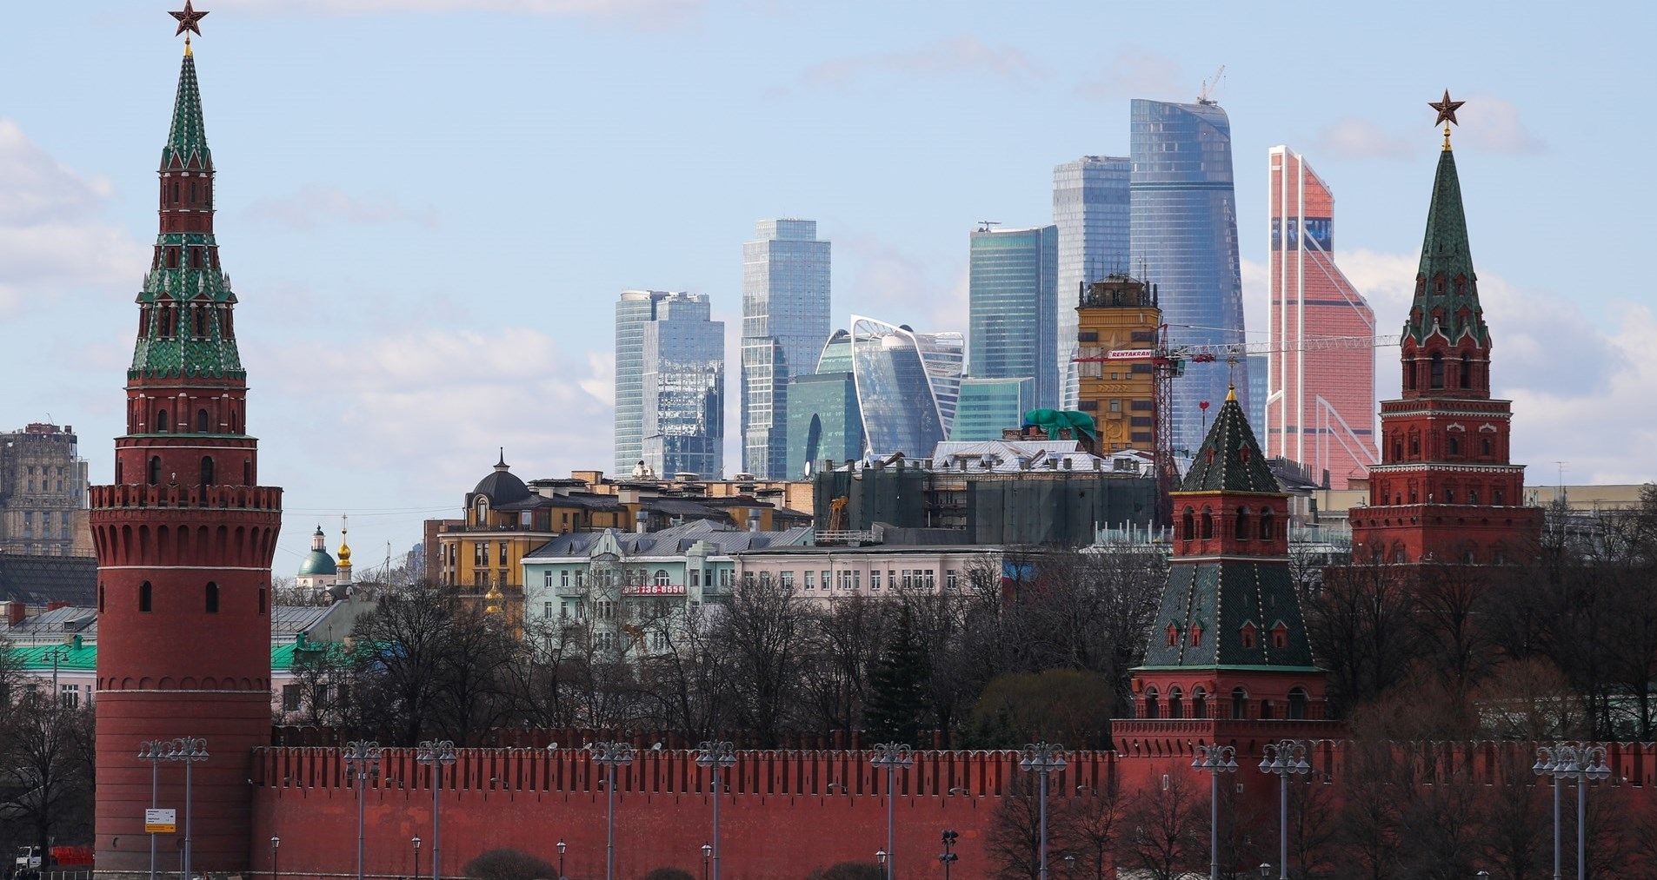
SAVILLS
Россия вошла
в топ-10 стран
с самой высокой совокупной стоимостью недвижимости

Slide 16

KALINKA GROUP
Первый в России случай продажи элитного дома за биткоины

Slide 17
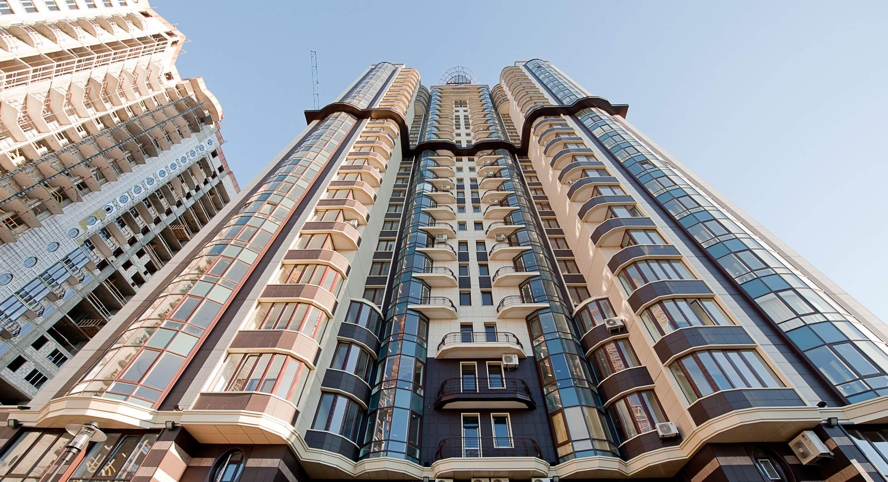
KNIGHT FRANK
Москва заняла 13-е место в мировом рейтинге городов по стоимости элитной жилой недвижимости

Slide 18
ИНФОПОВОД ГОДА.
УПРАВЛЕНИЕ
НЕДВИЖИМОСТЬЮ

Slide 19
«БАШНЯ ФЕДЕРАЦИЯ» и PANORAMA 360
В Москве откроют самую высокую смотровую площадку
в Европе

Slide 20
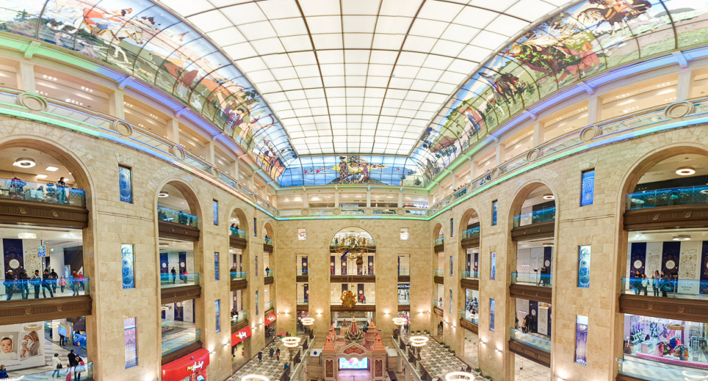
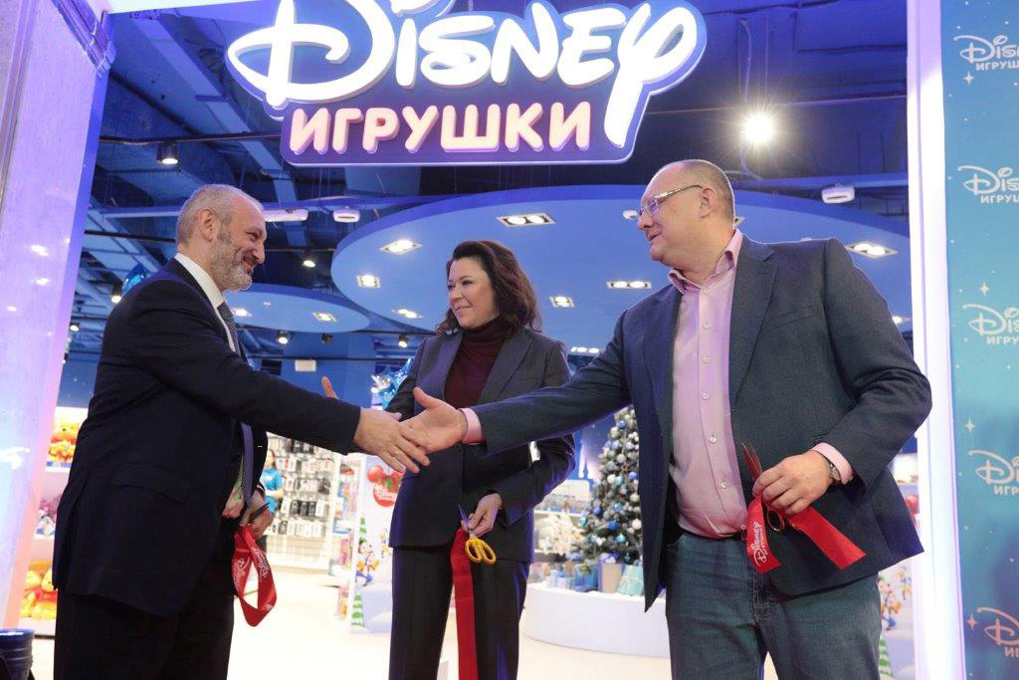
«ГАЛС-ДЕВЕЛОПМЕНТ»
Открытие магазина
«Disney Игрушки»
в ЦДМ на Лубянке

Slide 21
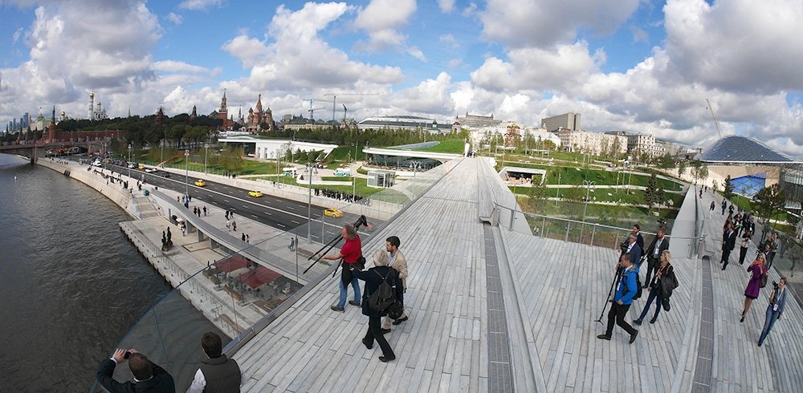
«ПАРК ЗАРЯДЬЕ»
ОТКРЫТИЕ ПАРКА «ЗАРЯДЬЕ»

Slide 22
ИНФОПОВОД ГОДА.
ДЕВЕЛОПМЕНТ

Slide 23
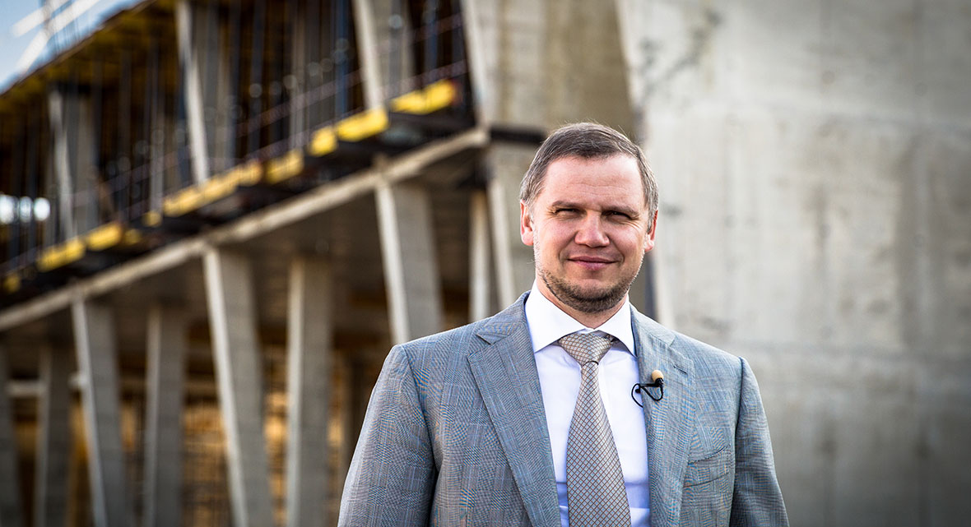
ГК «ОСНОВА»
Экс-владелец
«Мортон»
возвращается
на рынок

Slide 24
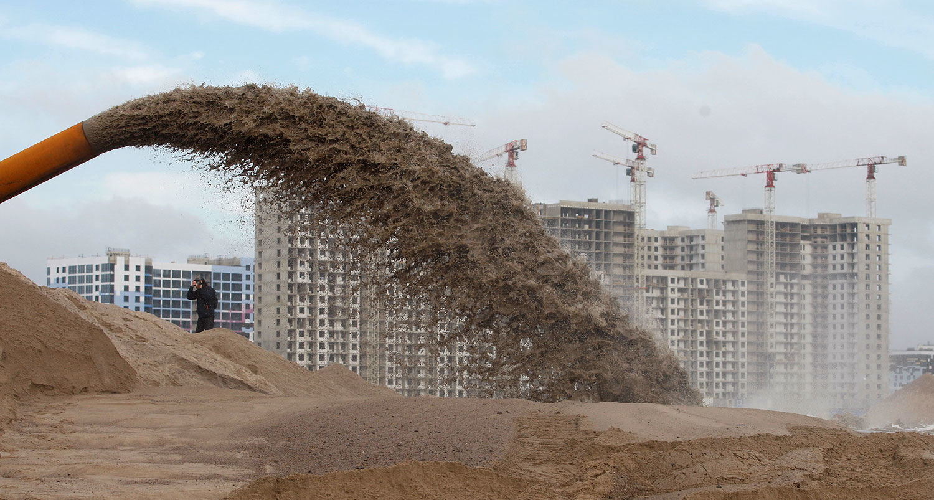
«ГРУППА ЛСР»
«Группа ЛСР» инвестирует 40 млрд рублей в намывные территории на Васильевском острове

Slide 25
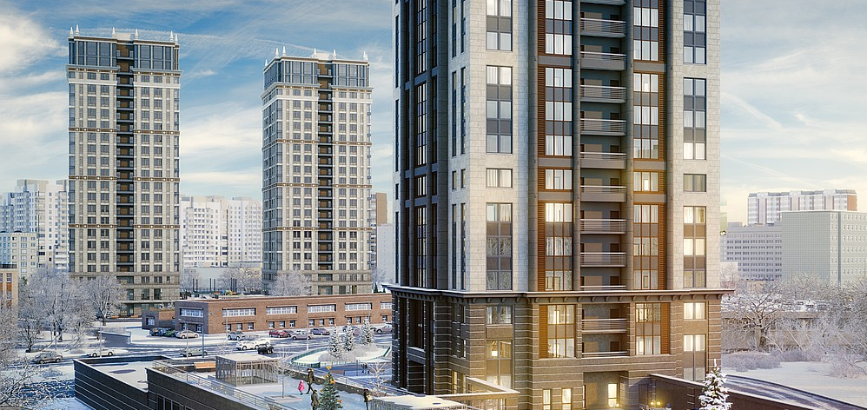

ГАЛС-ДЕВЕЛОПМЕНТ
«Этот город наш с тобою»: компания запустила рекламу с песней из советского фильма

Slide 26

ГК «ГРАНЕЛЬ»
У "Домодедово" построят
крупнейший отель
Sheraton в России

Slide 27
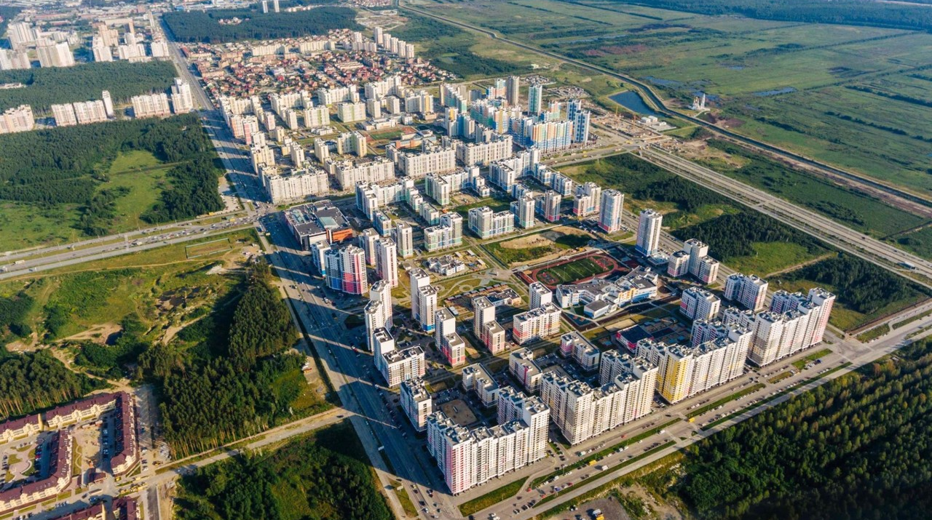
ГК «КОРТРОС»
Как изменится район «Академический» - крупнейший градостроительный проект в Европе

Slide 28
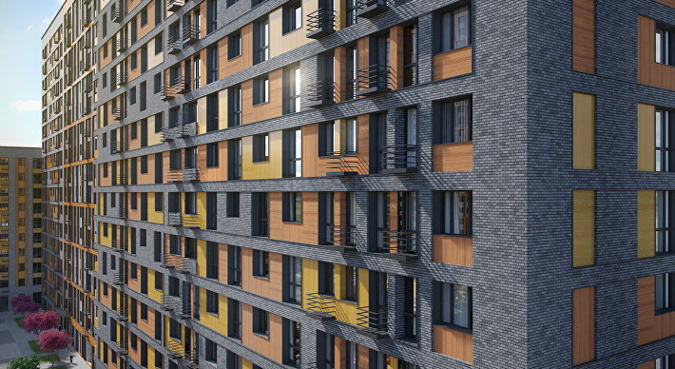
ГК «ИНГРАД»
Девелоперы ОПИН и «Инград»
будут работать под единым брендом

Slide 29
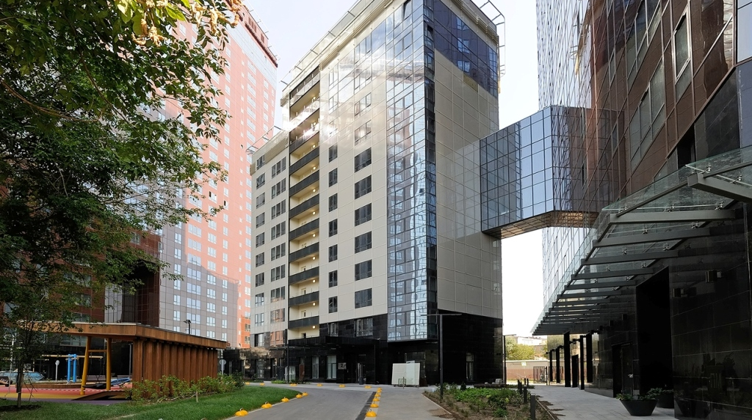
ФСК «ЛИДЕР»
Жилой комплекс «Дыхание» вошел в Книгу Рекордов России

Slide 30


СПАСИБО
ЗА ВНИМАНИЕ!
☺

